Slide 1

Colorsカフェ会
Python入門

Slide 2
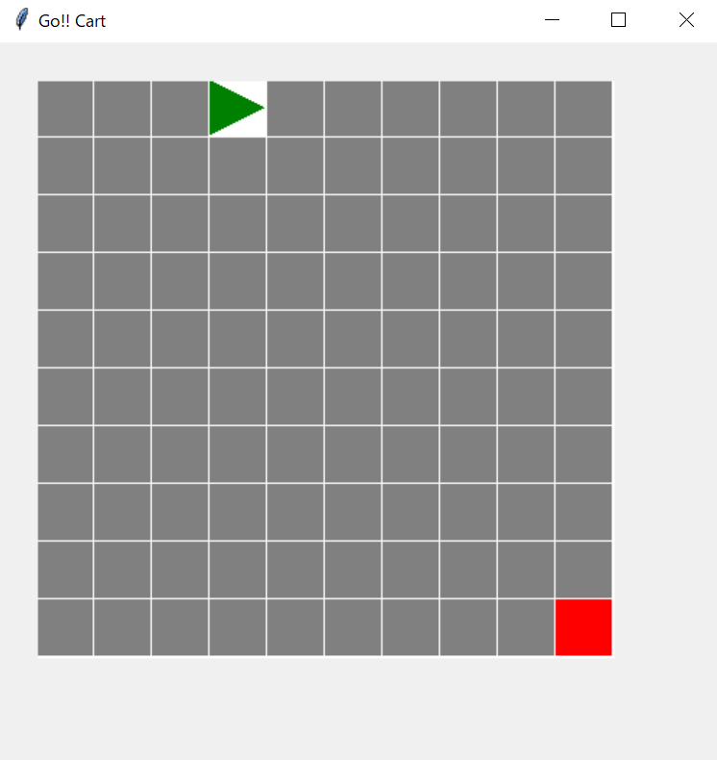
Go!! Cart
Pythonでカートを制御して、
ゴールまで連れて行こう！！

Slide 3
Python事始め
値（リテラル）
変数
関数（サブルーチン）
条件分岐（if文）

Slide 4
値
整数（integer）
小数（float）
0, 1, 2, 3, 4, …
0.1, 0.01, 0.001, …
-1, -2, -3, -4, …
-0.1, -0.01, -0.001, …
真偽値（boolean）
文字列（string）
True（真）
“Hello, world”
False（偽）
None（Null）
1 == 1
True
None
1 == 2
False

Slide 5
値
数値演算
1+1
2
2*3
6
3%2
1
2>1
True
1-1
0
6/2
3
1==1
True
2>=1
True
真偽値演算
True and False
False
not True
False
True or False
True
None演算
None is None
True
1 is None
False

Slide 6
変数
定義と代入
x = 1
利用
x + 1
2
x = 1
y = x + 1
x | y
1 | 2

Slide 7
関数
引数
定義
利用
定義
def func(arg1, arg2, …):
…
return value
func(param1, param2)
戻り値
・returnはなくても良い
・returnは複数あって良い
・return以降は実行されない
def add(x, y):
return x + y
add(1, 2)
3

Slide 8
条件分岐
構文
if <条件>:
…
elif <条件>:
…
else:
…
if 1 == 2:
print(“eq”)
else:
print(“not eq”)
not eq

Slide 9
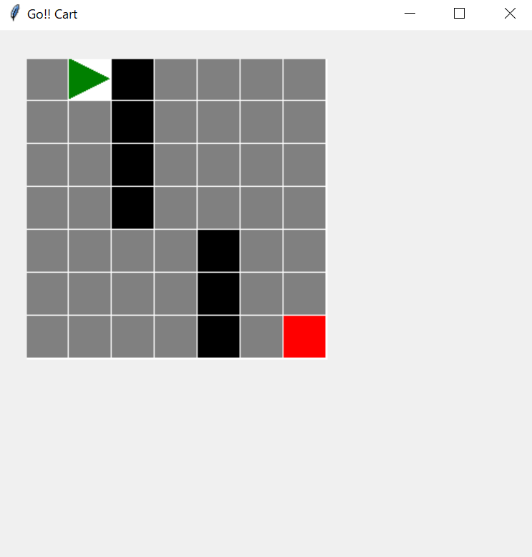
ゲームの説明
カート（三角形の向きに進む）
初期位置は左上隅で右向き。
フィールド
7マスｘ7マス。
ブロック
ステージごとに異なる。
ゴール

Slide 10
カートの進み方
スタート
進行方向を決定
制御ポリシー（後述）で行う
進行方向を決定
一マス進む
一マス進む
一マス進む
進めない場合はその場に留まる
進行方向を決定
一マス進む

Slide 11
制御ポリシー
def policy(turnL, turnR, movable, prev):
…
return prev
turnL()
カートの進行方向を左に変える
turnR()
カートの進行方向を右に変える
movable()
カートが進行方向に進めるか調べる
x
prev
前回のポリシー実行の結果（初期値: None）
x

Slide 12
prevの活用例 カウンタ
def policy(turnL, turnR, movable, prev):
if prev is None:
prev = 0
…
return prev+1
 | prevの値
一回目実行時 | None
二回目実行時 | 1
三回目実行時 | 2

Slide 13
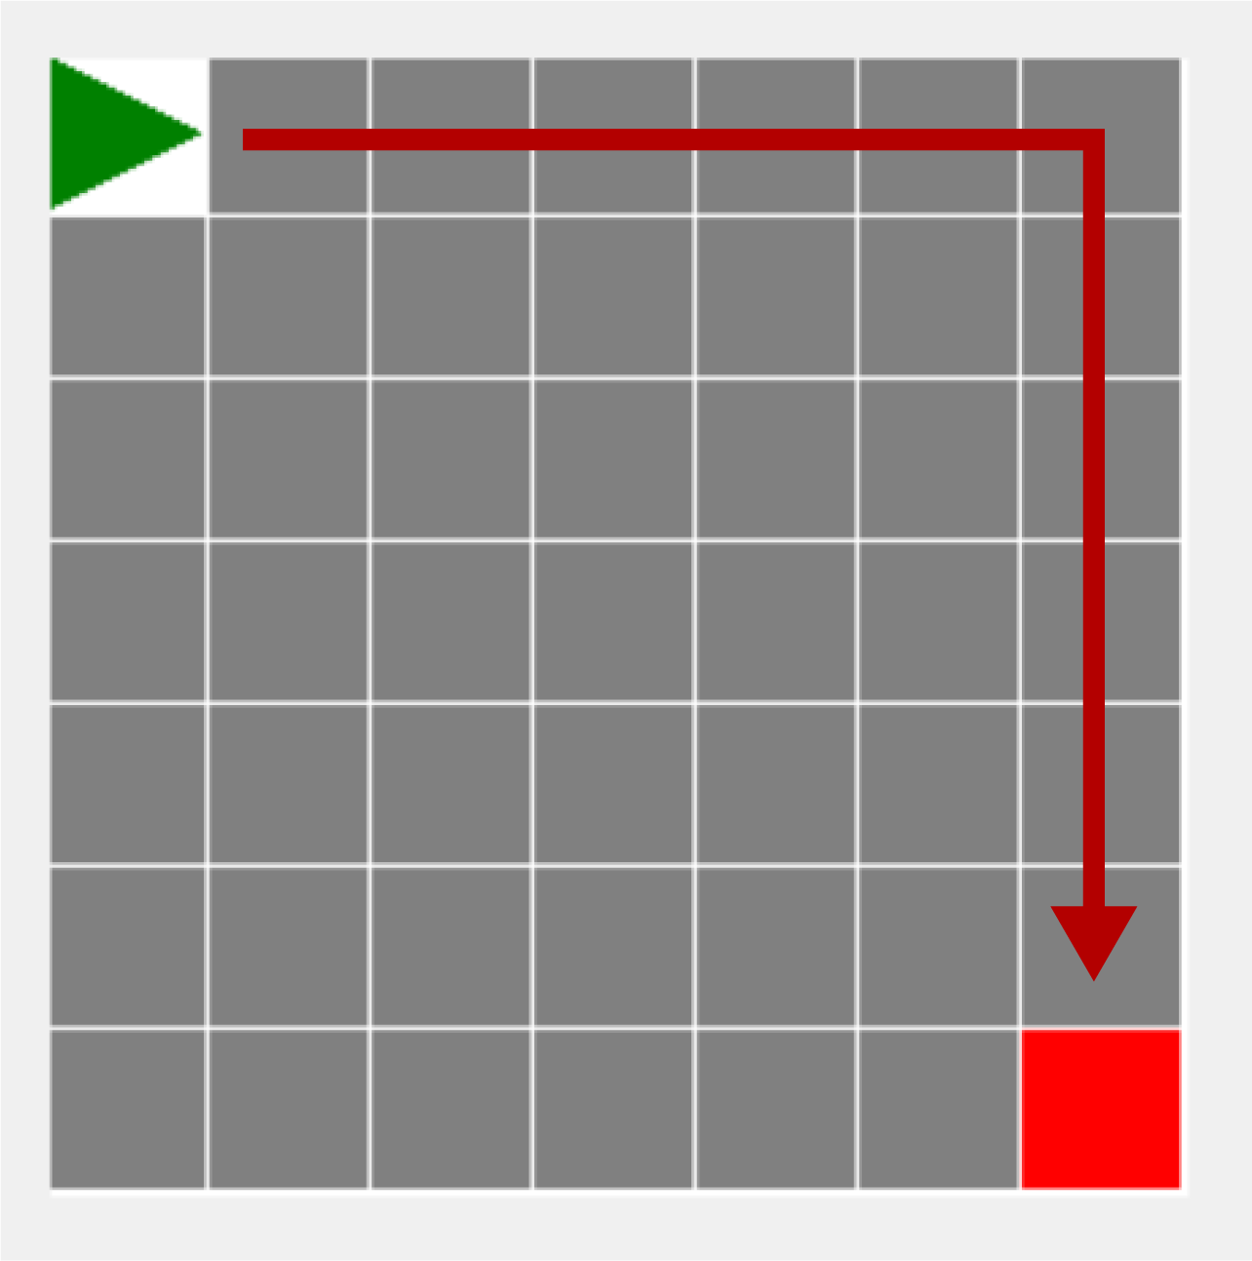
制御ポリシーの例１ 右に曲がる
def policy(turnL, turnR, movable, prev):
if not movable():
turnR()

Slide 14
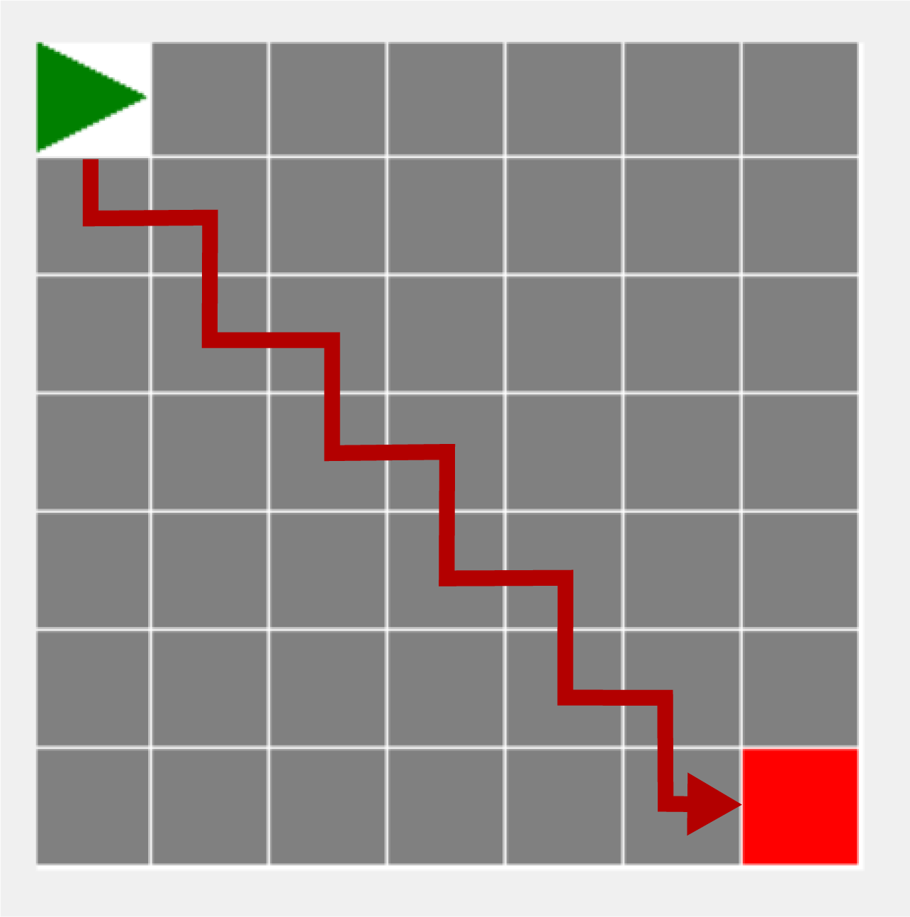
制御ポリシーの例２ ジグザグ
def policy(turnL, turnR, movable, prev):
if prev is None:
prev = 0
if prev % 2 == 0:
turnR()
else:
turnL()
return prev+1

Slide 15



ステージ
レベル１
レベル２
レベル３

Slide 16
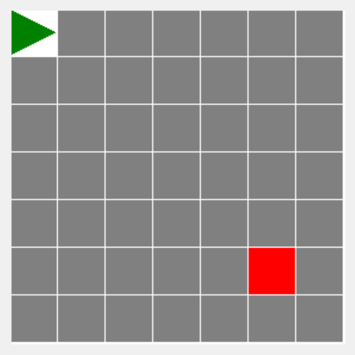

ステージ
？
レベル４
レベル５
レベル？

Slide 17
最強？ 左優先ポリシー
def policy(turnL, turnR, movable, prev):
turnL()
if movable():
return
turnR()
if movable():
return
turnR()
if movable():
return
# go back
turnR()
１
４
２
３

